Slide 1
PHÒNG GIÁO DỤC VÀ ĐÀO TẠO QUẬN LONG BIÊN
TRƯỜNG TIỂU HỌC NGỌC LÂM
Tiết 4: Luyện từ và câu
Notes:
Design by: Hương Thảo – tranthao121004@gmail.com

Slide 2

KHỞI ĐỘNG

Slide 3












CHƠI TRỐN TÌM
CÙNG BẠCH TUYẾT VÀ 7 CHÚ LÙN

Slide 4

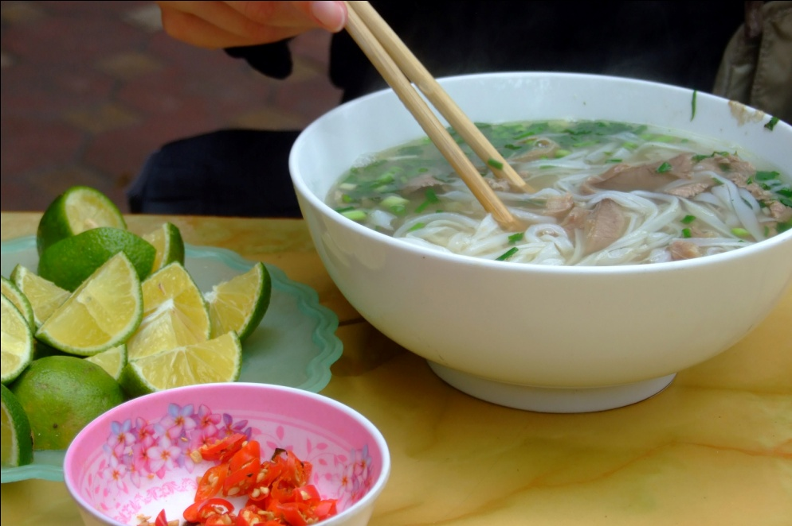







Đây là món ăn gì?
A. Mì
B.Bún
C.Cháo
D. Phở
ĐÚNG RỒI

Slide 5



Đâu là trang phục truyền thống của Việt Nam?
A. Kimono
B.Áo dài
C.xườn xám
ĐÚNG RỒI

Slide 6



Câu đố
Nhìn ngang tam giác
Nhìn ngả hình tròn
Nắng chẳng héo hon
Mưa ưa dầu dãi
-Là cái gì?
A.Nón lá
B. Cái mũ
C. Cái ô
D. Cái áo mưa
ĐÚNG RỒI

Slide 7

Luyện từ và câu
Mở rộng vốn từ về sản phẩm truyền thống của đất nước
Câu giới thiệu.

Slide 8

- Phát triển vốn từ về những sự vật thể hiện đặc trưng văn hóa của người Việt Nam.
Yêu cầu cần đạt
- Biết đặt câu giới thiệu về quê hoặc nơi mà em đang sinh sống.
- Rèn kĩ năng đặt câu giới thiệu.

Slide 9
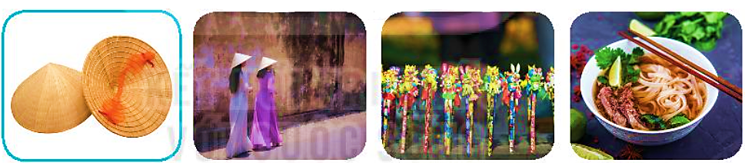
1. Tìm từ ngữ chỉ sự vật tương ứng với mỗi lời giải thích dưới đây:
Món ăn gồm bánh phở và thịt, chan nước dùng.
Vật dùng để đội đầu, che mưa nắng, thường làm bằng lá có hình chóp.
Trang phục truyền thống của người Việt Nam.
Đồ chơi dân gian được nặn bằng bột màu hấp chín, thường có hình con vật.
Nón lá
Áo dài
Tò he
Phở bò
b
c
d
a
Notes:
Design by: Hương Thảo – tranthao121004@gmail.com

Slide 10
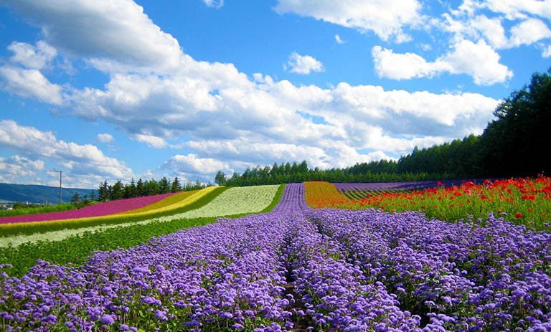
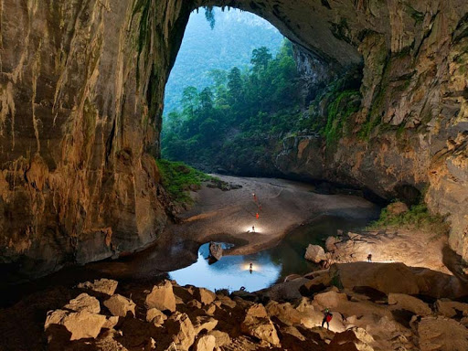
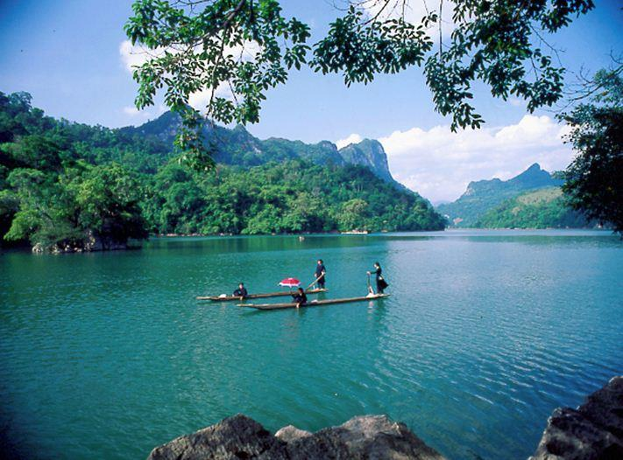
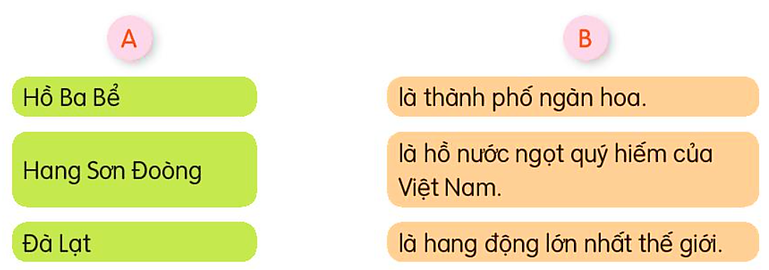
2. Kết hợp từ ngữ ở cột A với từ ngữ ở cột B để tạo câu giới thiệu.

Slide 11

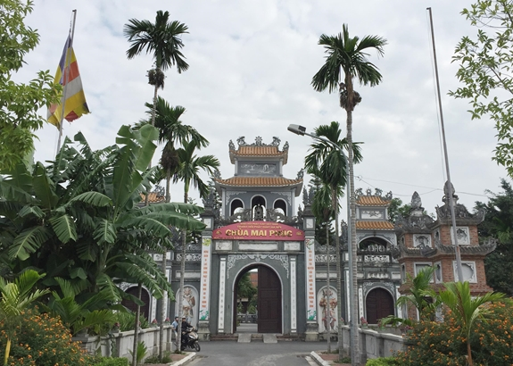
3. Đặt câu giới thiệu về quê em hoặc nơi em ở.
- Hà Nội là thủ đô của nước Việt Nam.
- Hải Phòng là thành phố hoa phượng đỏ.
- Bắc Ninh là quê hương của những làn điệu quan họ.
- Thành phố Hồ Chí Minh là thành phố mang tên Bác.

Slide 12
- Phát triển vốn từ về những sự vật thể hiện đặc trưng văn hóa của người Việt Nam.
Yêu cầu cần đạt
- Biết đặt câu giới thiệu về quê hoặc nơi mà em đang sinh sống.
- Rèn kĩ năng đặt câu giới thiệu.

